Slide 1
随机抽样 用样本估计总体

Slide 2
一.随机抽样
1.总体、个体、样本
调查对象的全体(或调查对象的某些指标的全体)称为______,组成总体的每一个调查对象(或每一个调查对象的相应指标)称为______,在抽样调查中,从总体中抽取的那部分个体称为______,样本中包含的个体数称为__________,简称样本量.
总体
个体
样本
样本容量

Slide 3
2.抽样方法
（1）简单随机抽样
①简单随机抽样分为放回简单随机抽样和不放回简单随机抽样(除非特殊声明,本章所指的简单随机抽样是指不放回简单随机抽样).
②简单随机抽样的常用方法:抽签和随机数法.
①总体个数有限，②逐个抽取，③不放回，④等可能抽样
注意：
从容量为n的总体中，抽取m个样本，每个个体被抽到的概率为：
个体a第k次被抽到的概率为

Slide 4
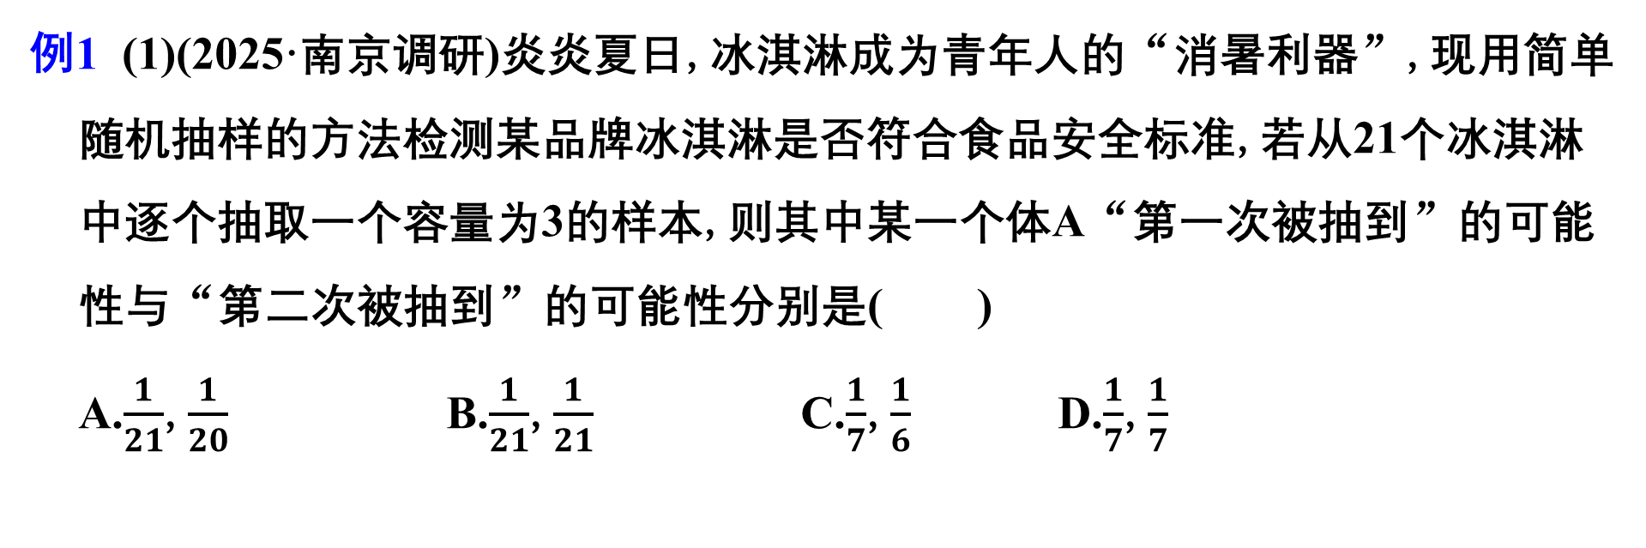
例1 (1)(2025·南京调研)炎炎夏日,冰淇淋成为青年人的“消暑利器”,现用简单随机抽样的方法检测某品牌冰淇淋是否符合食品安全标准,若从21个冰淇淋中逐个抽取一个容量为3的样本,则其中某一个体A“第一次被抽到”的可能性与“第二次被抽到”的可能性分别是( )
A.$\frac{1}{21}$,$\frac{1}{20}$ B.$\frac{1}{21}$,$\frac{1}{21}$ C.$\frac{1}{7}$,$\frac{1}{6}$ D.$\frac{1}{7}$,$\frac{1}{7}$

Slide 5
(2)(2025·西安质检)已知某班共有学生46人,该班语文老师为了了解学生每天阅读课外书籍的时长情况,决定利用随机数法从全班学生中抽取10人进行调查.将46名学生按01,02,…,46进行编号.现提供随机数表的第7行至第9行:
84 42 17 53 31 57 24 55 06 88 77 04 74 47 67 21 76 33 50 25 83 92 12 06 76
60 01 63 78 59 16 95 56 57 19 98 10 50 71 75 12 86 73 58 07 44 39 52 38 79
33 21 12 34 29 78 64 56 07 82 52 42 07 44 38 15 51 00 13 42 99 66 02 79 54
若从表中第7行第41列开始向右依次读取2个数据,每行结束后,下一行依然从左向右读数,则得到的第8个样本编号是 .

Slide 6
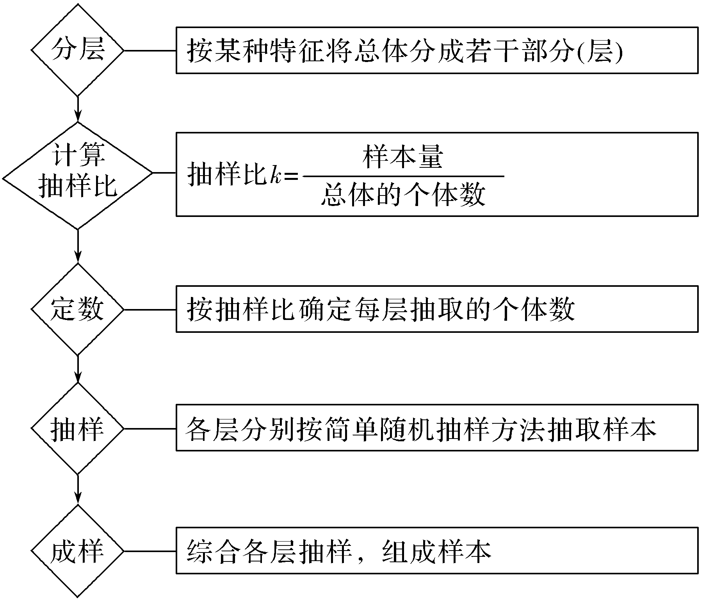
2.分层随机抽样
(1)分层随机抽样的概念
一般地,按一个或多个变量把总体划分成若干个子总体,每个个体属于且仅属于一个子总体,在每个子总体中独立地进行简单随机抽样,再把所有子总体中抽取的样本合在一起作为总样本,这样的抽样方法称为分层随机抽样,每一个子总体称为层.
（2）分层随机抽样的步骤

Slide 7
注意
（1）总体是由明显差异的几部分组成
（2）分成抽样是按比例抽取
（3）每个个体被抽中的概率是相同的

Slide 8
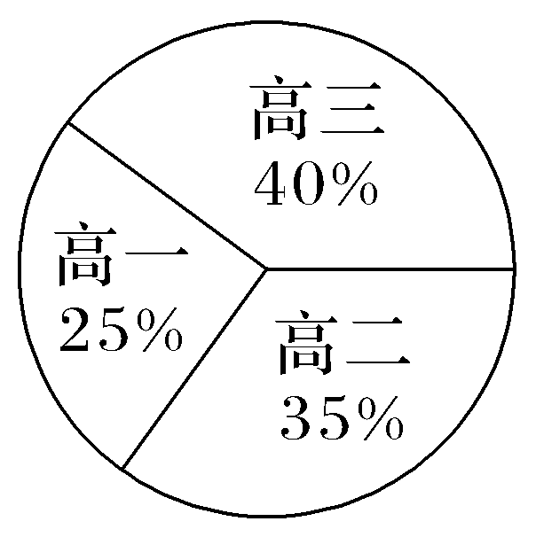
例2 (1)(多选)航海模型项目在我国已开展四十余年,深受青少年的喜爱.某学校为了解学生对航海模型项目的喜爱程度,用比例分配的分层随机抽样法从校高一、高二、高三年级所有学生中抽取部分学生做抽样调查.已知该学校高一、高二、高三年级学生人数的比例如图所示,若抽取的样本中高三年级学生有32人,则下列说法正确的是( )
A.该校高一学生人数是2 000
B.样本中高二学生人数是28
C.样本中高三学生人数比高一学生人数多12
D.该校学生总人数是8 000

Slide 9
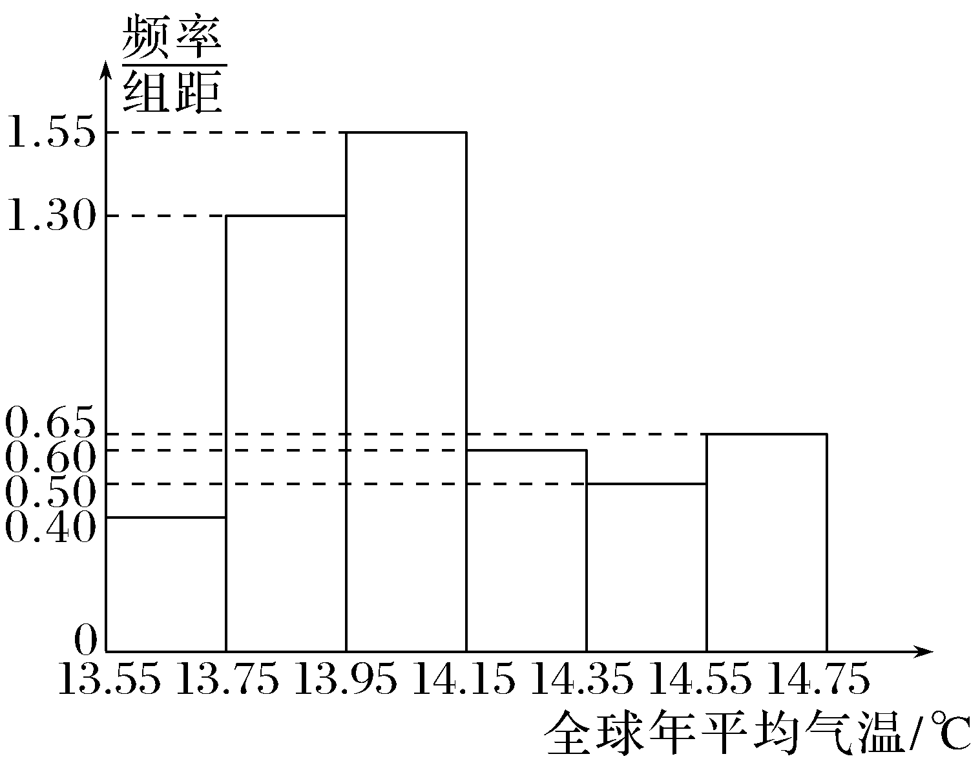
二.用样本估计总体
1.统计图表
(1)常见的统计图表有条形图、扇形图、折线图、频数分布直方图、频率分布直方图等.
(2）频率分布直方图

Slide 10
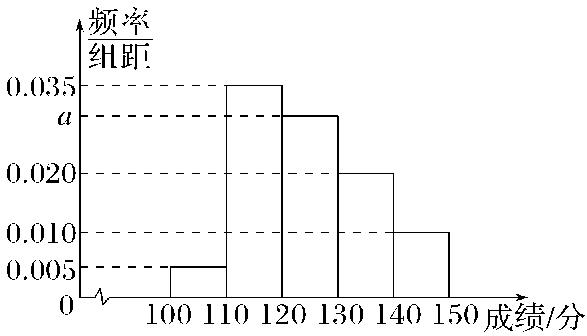
(2)(2025·金华模拟)要调查某地区高中学生身体素质,从高中生中抽取100人进行跳远测试,根据测试成绩制作频率分布直方图如图,现从成绩在[120,140)之间的学生中用分层随机抽样的方法抽取5人,应从[120,130)间抽取人数为b,则( )
A.a=0.025,b=2 B.a=0.025,b=3
C.a=0.030,b=4 D.a=0.030,b=3

Slide 11
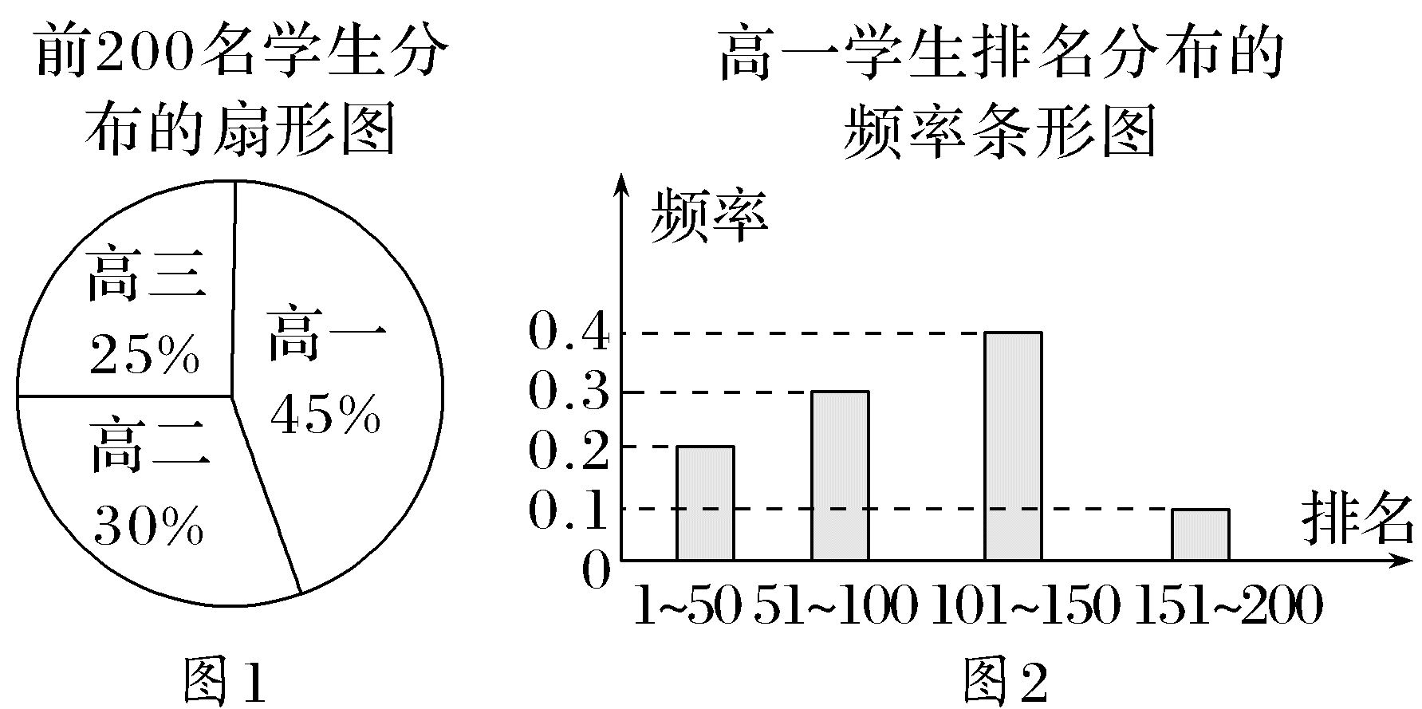
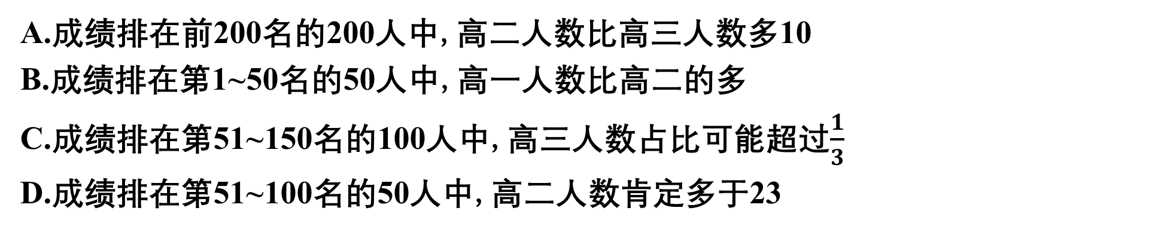
角度1 扇形图、条形图
例3 (多选)某中学组织三个年级的学生进行禁毒知识竞赛.经统计,得到成绩排在前200名学生分布的扇形图(图1)和其中的高一学生排名分布的频率条形图(图2),则下列说法正确的是( )
A.成绩排在前200名的200人中,高二人数比高三人数多10
B.成绩排在第1~50名的50人中,高一人数比高二的多
C.成绩排在第51~150名的100人中,高三人数占比可能超过$\frac{1}{3}$
D.成绩排在第51~100名的50人中,高二人数肯定多于23

Slide 12
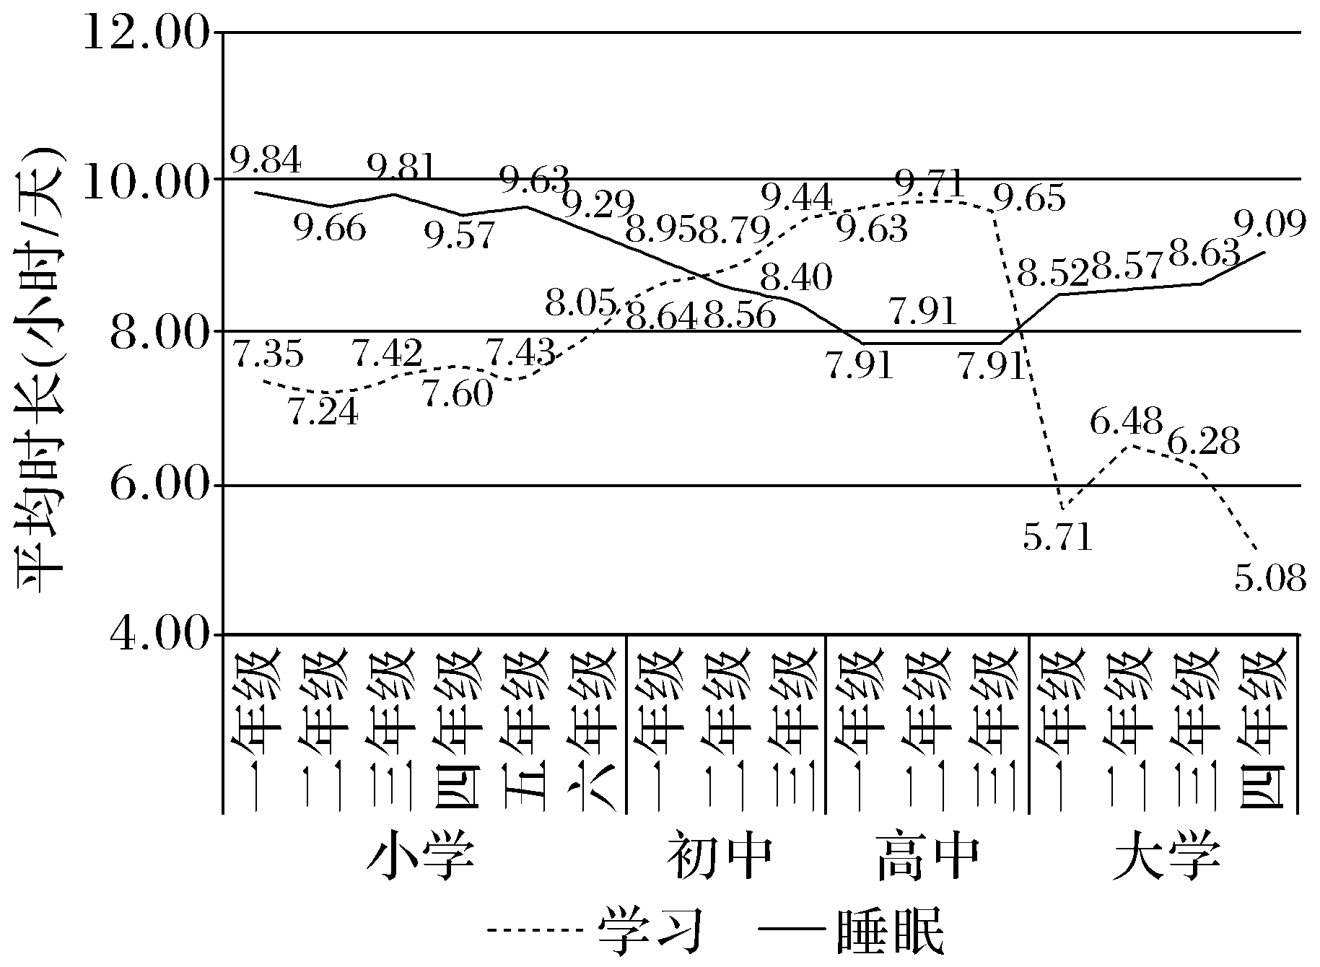

Slide 13
2.用样本的数据估计总体
(1)众数:一组数据中出现次数最多的那个数据,叫做这组数据的众数.
(2)中位数:把n个数据按大小顺序排列,处于最中间位置的一个数据(或最中间两个数据的平均数)叫做这组数据的中位数.也叫第50百分位数
(3).百分位数
一般地,一组数据的第p百分位数是这样一个值,它使得这组数据中至少有______的数据小于或等于这个值,且至少有(100-p)%的数据大于或等于这个值.
p%
注意：①求百分位数的步骤
②第一四分位数 第二四分位数 上四分位数 下四分位数分别指？

Slide 14
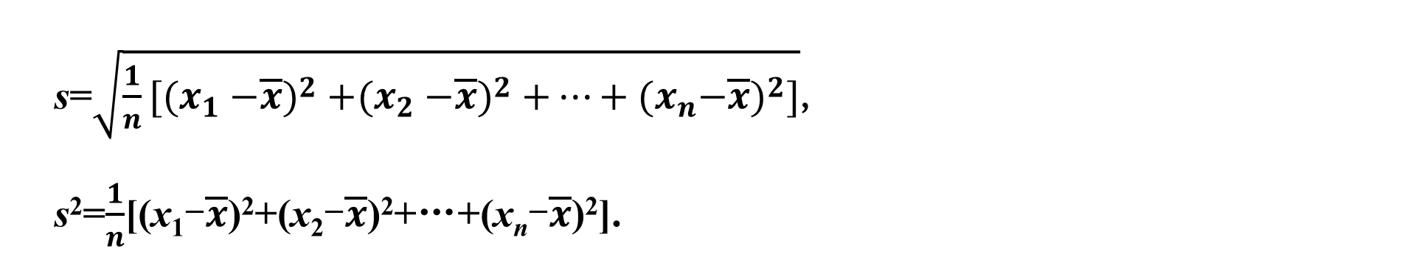
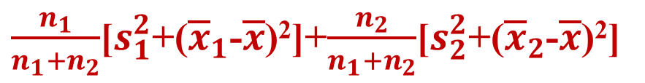
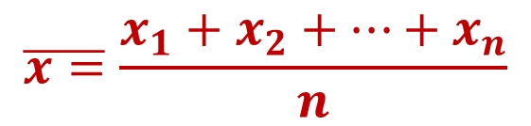
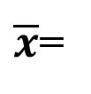
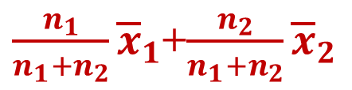
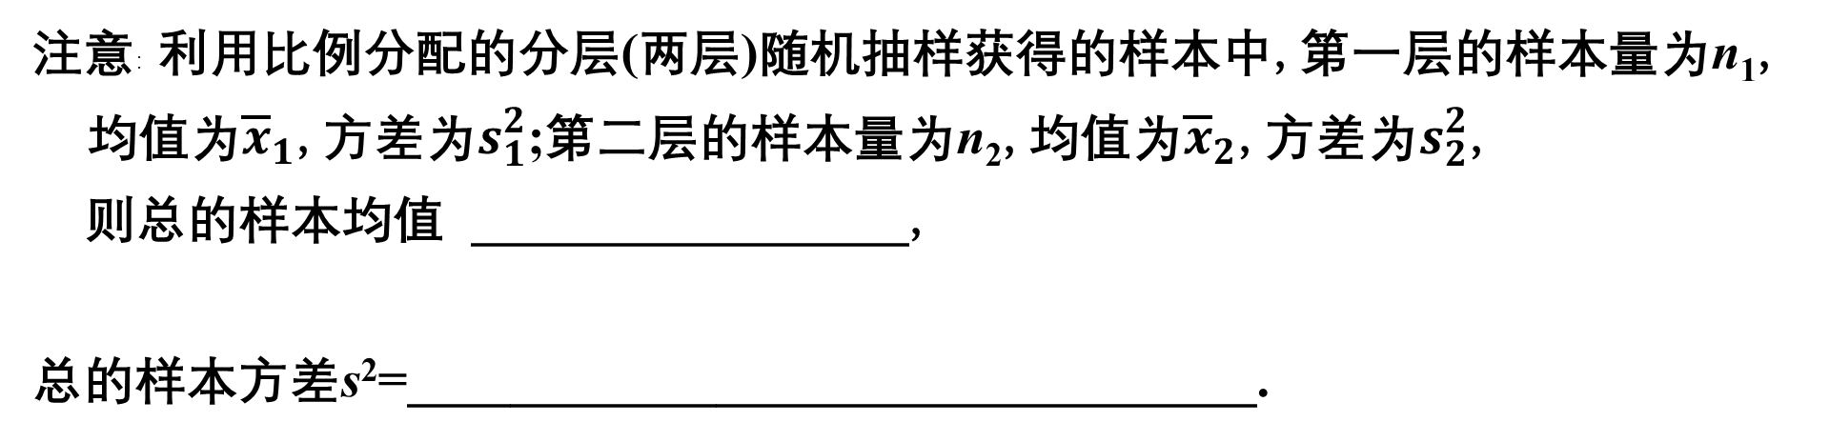
$$\overline{x=}\frac{x_{1}+x_{2}+…+x_{n}}{n}$$
（4）平均数
（5）方差与标准差
s=$\sqrt{\frac{1}{n}[(x_{1}{−\overline{x})}^{2}+(x_{2}{−\overline{x})}^{2}+…+(x_{n}{−\overline{x})}^{2}]}$,
s²=$\frac{1}{n}$[(x₁-$\overline{x}$)²+(x₂-$\overline{x}$)²+…+(x_{n}-$\overline{x}$)²].
（意义）
注意：利用比例分配的分层(两层)随机抽样获得的样本中,第一层的样本量为n₁,均值为${\overline{x}}_{1}$,方差为$s_{1}^{2}$;第二层的样本量为n₂,均值为${\overline{x}}_{2}$,方差为$s_{2}^{2}$,
则总的样本均值 _________________,
总的样本方差s²=_________________________________.
$\frac{n_{1}}{n_{1}+n_{2}}{\overline{x}}_{1}$+$\frac{n_{2}}{n_{1}+n_{2}}{\overline{x}}_{2}$
$\overline{x}$=
$\frac{n_{1}}{n_{1}+n_{2}}$[$s_{1}^{2}$+(${\overline{x}}_{1}$-$\overline{x}$)²]+$\frac{n_{2}}{n_{1}+n_{2}}$[$s_{2}^{2}$+(${\overline{x}}_{2}$-$\overline{x}$)²]

Slide 15
(2)(2025·太原模拟)为获得某校高一年级全体学生的身高信息,现采用样本量按比例分配的分层随机抽样的方法抽取了一个样本,其中有30名男生和20名女生,计算得男生样本数据的均值为170,方差为15,女生样本数据的均值为160,方差为30,则由上述数据估计该校高一年级全体学生身高数据的均值是 ,方差是 .

Slide 16
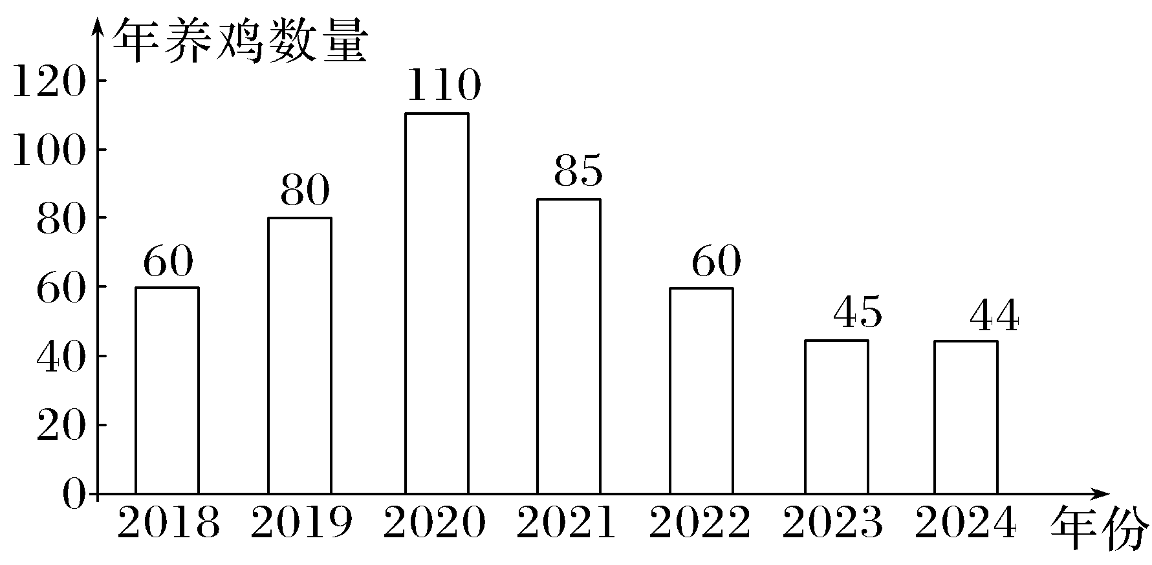
例1 (1)(2025·河北名校联考)养鸡是农业养殖的一个重要组成部分,随着人们对健康饮食的重视和市场对禽肉需求的增长,养鸡业发展迅速.如图为某小型养鸡场2018~2024年每年养鸡数量(单位:百只)的统计图:
则该养鸡场这7年养鸡数量的第60百分位数是( )
A.45 B.60 C.80 D.85

Slide 17
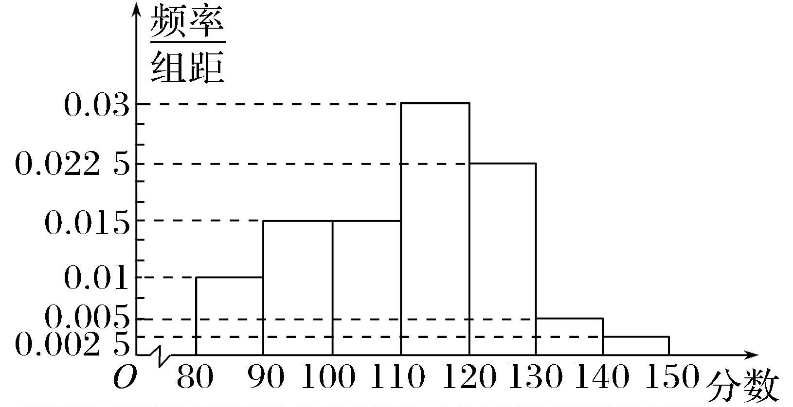
(2)将高三某班60名学生参加某次数学模拟考试所得的成绩(成绩均为整数)整理后画出频率分布直方图如图,则此班的模拟考试成绩的80%分位数是 .(结果保留两位小数)

Slide 18
频率分布直方图中如何计算众数，平均数，百分位数（中位数），平均数等？

Slide 19
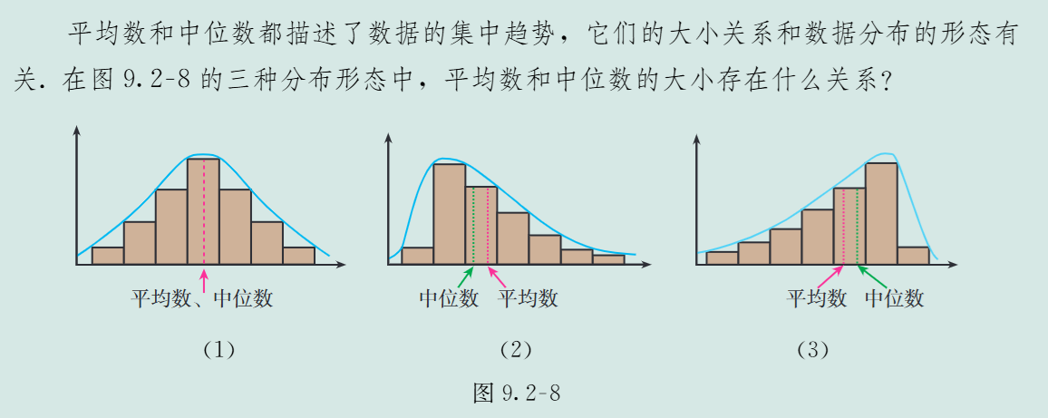
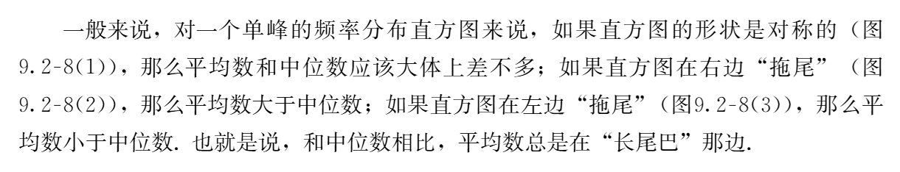

Slide 20
随机事件 概率

Slide 21
1.样本空间和样本点
(1)样本点:随机试验E的每个可能的__________称为样本点,常用ω表示.
(2)样本空间:全体样本点的集合称为试验E的样本空间,常用Ω表示.
(3)有限样本空间:如果一个随机试验有n个可能结果ω₁,ω₂,…,ω_{n},则称样本空间Ω={ω₁,ω₂,…,ω_{n}}为有限样本空间.
基本结果
2.随机事件、必然事件与不可能事件
(1)定义:将样本空间Ω的______称为随机事件,简称事件.
常用大写字母A,B,C,…表示.当且仅当________________时,称为事件A发生.
(2)随机事件的特殊情形:必然事件Ω(含有全部样本点)、不可能事件⌀(不含任何样本点)、基本事件(只包含一个样本点).
子集
某个样本点出现

Slide 22
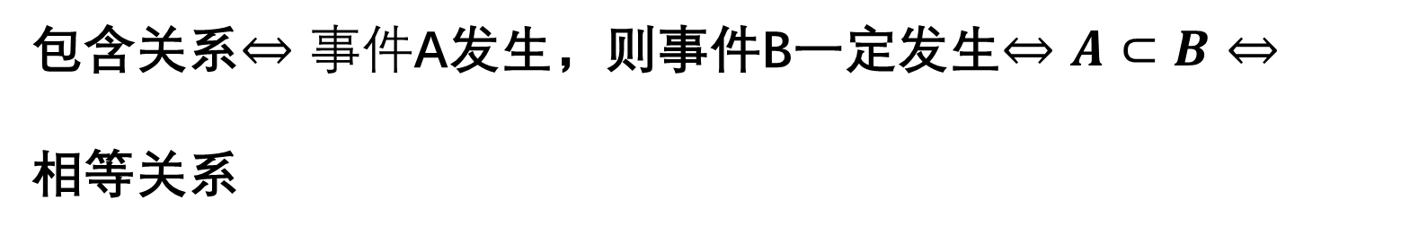
3.事件的关系和运算
（1）事件的关系
包含关系$⇔事件$A发生，则事件B一定发生$⇔A⊂B⇔$
相等关系

Slide 23
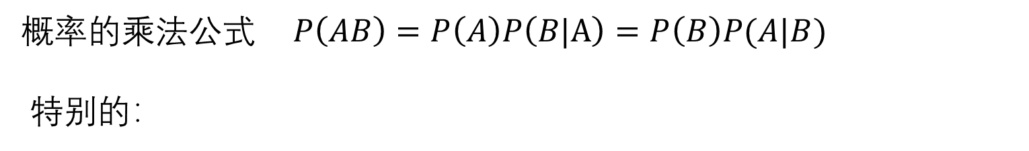
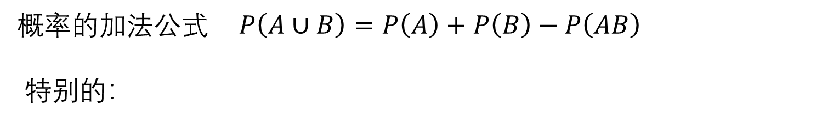
3.事件的关系和运算
（2）事件的运算
$A⋃B⇔$A,B至少有一个发生，
$A∩B⇔$A,B同时发生，
概率$的加法公式 P\left(A∪B\right)=P\left(A\right)+P\left(B\right)−P\left(AB\right)$
特别的：
概率$的乘法公式 P\left(AB\right)=P\left(A\right)P\left(B|A\right)=P\left(B\right)P(A|B)$
特别的：

Slide 24
训练2 (1)(多选)对空中飞行的飞机连续射击两次,每次发射一枚炮弹,设事件A={两弹都击中飞机},事件B={两弹都没击中飞机},事件C={恰有一弹击中飞机},事件D={至少有一弹击中飞机},则下列关系正确的是( )
A.A∩D=⌀ B.B∩D=⌀ C.A∪C=D D.A∪B=B∪D
(2)(多选)口袋里装有1红,2白,3黄共6个除颜色外完全相同的小球,从中取出两个球,事件A=“取出的两个球同色”,B=“取出的两个球中至少有一个黄球”,C=“取出的两个球至少有一个白球”,D=“取出的两个球不同色”,E=“取出的两个球中至多有一个白球”.下列判断正确的是( )
A.A与D为对立事件 B.B与C是互斥事件
C.C与E是对立事件 D.P(C∪E)=1

Slide 25
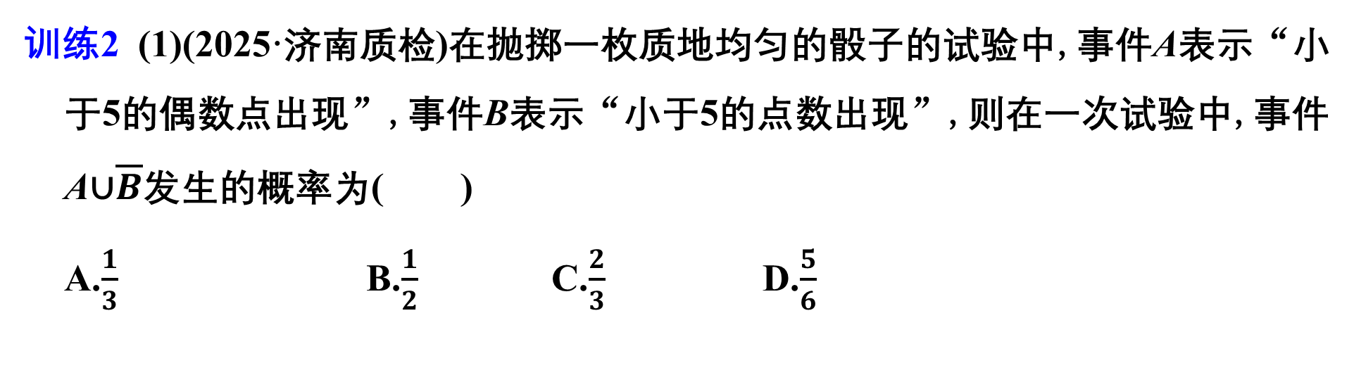
训练2 (1)(2025·济南质检)在抛掷一枚质地均匀的骰子的试验中,事件A表示“小于5的偶数点出现”,事件B表示“小于5的点数出现”,则在一次试验中,事件A∪$\overline{B}$发生的概率为( )
A.$\frac{1}{3}$ B.$\frac{1}{2}$ C.$\frac{2}{3}$ D.$\frac{5}{6}$

Slide 26
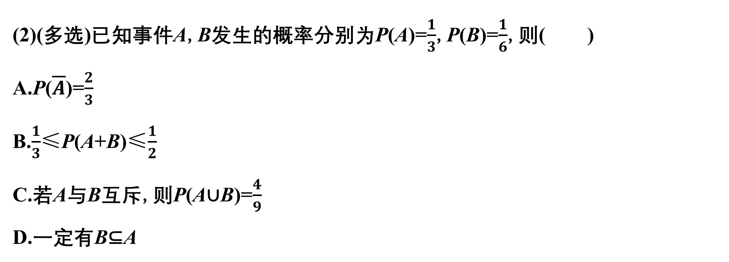
(2)(多选)已知事件A,B发生的概率分别为P(A)=$\frac{1}{3}$,P(B)=$\frac{1}{6}$,则( )
A.P($\overline{A}$)=$\frac{2}{3}$
B.$\frac{1}{3}$≤P(A+B)≤$\frac{1}{2}$
C.若A与B互斥,则P(A∪B)=$\frac{4}{9}$
D.一定有B⊆A

Slide 27
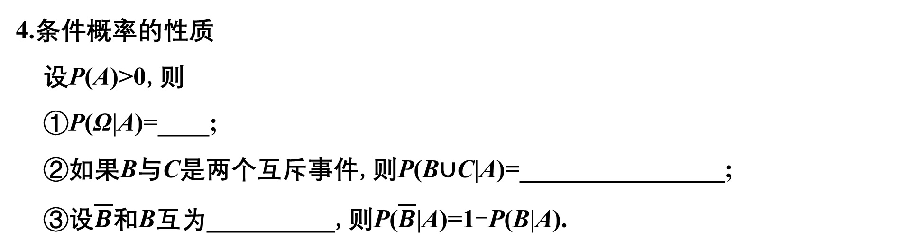
4.条件概率的性质
设P(A)>0,则
①P(Ω|A)=____;
②如果B与C是两个互斥事件,则P(B∪C|A)=________________;
③设$\overline{B}$和B互为__________,则P($\overline{B}$|A)=1-P(B|A).

Slide 28
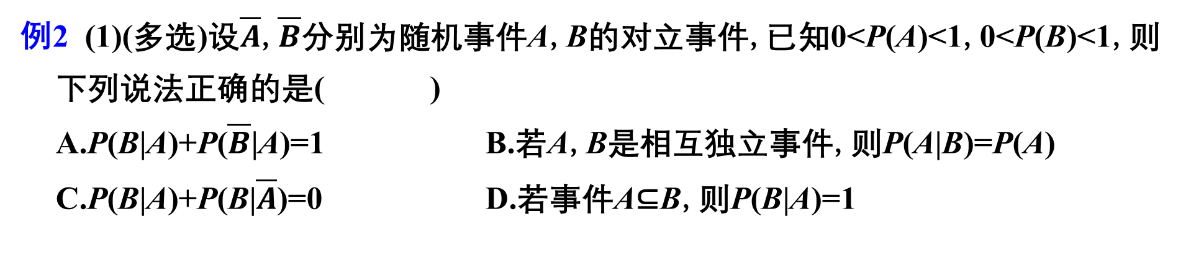
例2 (1)(多选)设$\overline{A}$,$\overline{B}$分别为随机事件A,B的对立事件,已知0<P(A)<1,0<P(B)<1,则下列说法正确的是( )
A.P(B|A)+P($\overline{B}$|A)=1 B.若A,B是相互独立事件,则P(A|B)=P(A)
C.P(B|A)+P(B|$\overline{A}$)=0 D.若事件A⊆B,则P(B|A)=1

Slide 29
例1 (1)(2021·新高考Ⅰ卷)有6个相同的球,分别标有数字1,2,3,4,5,6,从中有放回地随机取两次,每次取1个球.甲表示事件“第一次取出的球的数字是1”,乙表示事件“第二次取出的球的数字是2”,丙表示事件“两次取出的球的数字之和是8”,丁表示事件“两次取出的球的数字之和是7”,则( )
A.甲与丙相互独立 B.甲与丁相互独立
C.乙与丙相互独立 D.丙与丁相互独立

